Slide 1
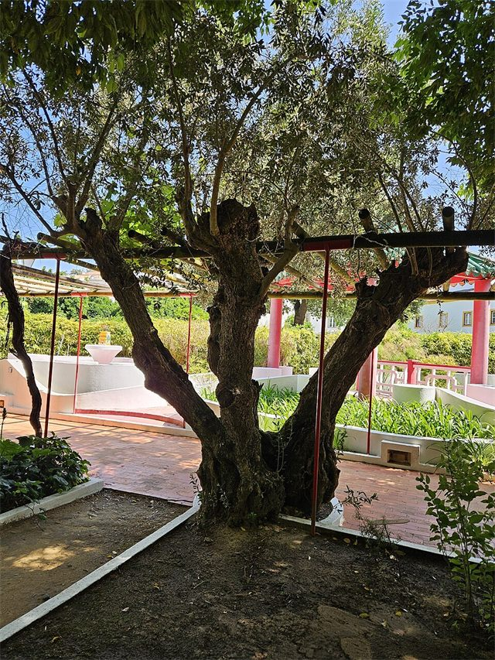
PORTUGUÊS, 3.º ANO, MÓDULO 9, LIÇÃO M9-F05, UNIDADE 2
EPI
6
Os que carregaram a pedra
O romance dá nome a quem a história oficial não deu. Vão fazer o mesmo, com as ferramentas do vosso curso.
Oliveira milenar, Constância (fotografia de GualdimG, 2025). CC BY-SA 4.0
lê, faz, leva
Lição M9-F05, Os que carregaram a pedra
1

Slide 2
ABRIR, CINCO MINUTOS
EPI
De quem é uma obra: de quem a manda fazer ou de quem a faz?
Lição M9-F05, Os que carregaram a pedra
2

Slide 3
LER: A PEDRA E OS NOMES (1 DE 2)
EPI
Daqueles homens que conhecemos no outro dia, vão na viagem José Pequeno e Baltasar, conduzindo cada qual sua junta, e, entre o pessoal peão, só para as forças chamado, vai o de Cheleiros, aquele que lá tem a mulher e os filhos, Francisco Marques é o nome dele, e também vai o Manuel Milho, o das ideias que lhe vêm e não sabe donde.
[…]
José Saramago, Memorial do Convento (1982), a viagem da pedra para Mafra (excerto). Excerto para estudo.
Lição M9-F05, Os que carregaram a pedra
3

Slide 4
LER: A PEDRA E OS NOMES (2 DE 2)
EPI
tudo quanto é nome de homem vai aqui, tudo quanto é vida também, sobretudo se atribulada, principalmente se miserável, já que não podemos falar-lhes das vidas, por tantas serem, ao menos deixemos os nomes escritos, é essa a nossa obrigação, só para isso escrevemos, torná-los imortais, pois aí ficam, se de nós depende, Alcino, Brás, Cristóvão, Daniel, Egas, Firmino, Geraldo, Horácio, Isidro, Juvino, Luís, Marcolino, Nicanor, Onofre, Paulo, Quitério, Rufino, Sebastião, Tadeu, Ubaldo, Valério, Xavier, Zacarias, uma letra de cada um para ficarem todos representados, porventura nem todos estes nomes serão os próprios do tempo e do lugar, menos ainda da gente, mas, enquanto não se acabar quem trabalhe, não se acabarão os trabalhos, e alguns destes estarão no futuro de alguns daqueles, à espera de quem vier a ter o nome e a profissão
José Saramago, Memorial do Convento (1982), a viagem da pedra para Mafra (excerto). Excerto para estudo.
Lição M9-F05, Os que carregaram a pedra
4

Slide 5
LER: A PRINCESA NA ESTRADA (1 DE 2)
EPI
A tarde caía rapidamente, o ar arrefecia, e a princesa D. Maria Bárbara, que enfim adormecera, auxiliada pelo torpor emoliente dos caramelos com que aconchegara o estômago e por quinhentos passos de estrada sem buracos, acordou com um grande arrepio, como se um dedo gelado lhe tivesse tocado na testa, e, virando os olhos ensonados para os campos crepusculares, viu parado um pardo ajuntamento de homens, alinhados na beira do caminho e atados uns aos outros por cordas, seriam talvez uns quinze.
José Saramago, Memorial do Convento (1982). grafia da edição. Excerto para estudo.
Lição M9-F05, Os que carregaram a pedra
5

Slide 6
LER: A PRINCESA NA ESTRADA (2 DE 2)
EPI
Afirmou-se melhor a princesa, não era sonho nem delírio, e turbou-se de tão lastimoso espectáculo de grilhetas, em véspera das suas bodas, quando tudo devia ser ledice e regozijo, já não chegava o péssimo tempo que faz, esta chuva, este frio, teriam feito bem melhor se me casassem na Primavera. Cavalgava à estribeira um oficial, a quem D. Maria Bárbara ordenou que mandasse saber que homens eram aqueles e o que tinham feito, que crimes, e se iam para o Limoeiro ou para a África. Foi o oficial em pessoa, talvez por muito amar esta infanta, já sabemos que feia, já sabemos que bexigosa, e daí, e vai levada para Espanha, para longe do seu puro e desesperado amor, querer um plebeu a uma princesa, que loucura, foi e voltou, não a loucura, ele, e disse, Saiba vossa alteza que aqueles homens vão trabalhar para Mafra, nas obras do convento real, são do termo de Évora, gente de ofício, E vão atados porquê, Porque não vão de vontade, se os soltam fogem, Ah. Recostou-se a princesa nas almofadas, pensativa, enquanto o oficial repetia e gravava em seu coração as doces palavras trocadas, há-de ser velho, caduco e reformado, e ainda se recordará do mavioso diálogo, como estará ela agora, passados todos estes anos.
[…]
José Saramago, Memorial do Convento (1982). grafia da edição. Excerto para estudo.
Lição M9-F05, Os que carregaram a pedra
6

Slide 7
O ESSENCIAL
EPI
Três coisas a fixar
1
O romance dá nome e voz a quem a história oficial esqueceu: os homens que cortaram, levaram e ergueram a pedra do convento de Mafra.
2
Em grupo, criam um produto do vosso curso que faça o mesmo por um grupo de anónimos, do romance ou de hoje, com três citações curtas e a página de cada uma.
3
Vale 25 % da nota: apresentação de sete minutos e memória descritiva individual de 100 a 150 palavras; nenhuma pessoa real pode aparecer reconhecível sem autorização.
Lição M9-F05, Os que carregaram a pedra
7

Slide 8
VER, E COMPLETAR NO CADERNO
EPI
Completa no caderno
CITAÇÃO CURTA (P.) | TEMA DO ROMANCE | COMO APARECE NO NOSSO PRODUTO
Lição M9-F05, Os que carregaram a pedra
8

Slide 9
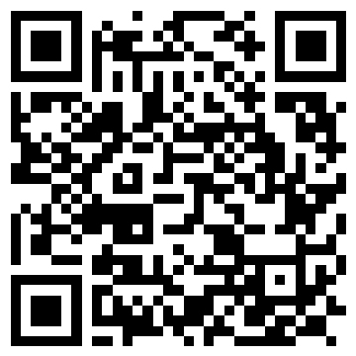
AGORA NO TELEMÓVEL, QUINZE MINUTOS
EPI
Abre a lição no telemóvel
1
Lê e responde aos cartões, um de cada vez
2
No fim, o cartão extra: «Da promessa à pedra»
3
O percurso marca a lição como feita
pedrohfernandes-klk.github.io/​pt/​m9/​licao-m9-f05/​
Lição M9-F05, Os que carregaram a pedra
9

Slide 10
PAUSA: CARTÕES NO TELEMÓVEL
EPI
Três minutos, com placar
1
Na lição, toca em «Sala» e escreve o código do ecrã e uma alcunha
2
Faz os cartões que o ecrã indica
3
Quando acabares, olha para o placar
pedrohfernandes-klk.github.io/​pt/​m9/​licao-m9-f05/​
Lição M9-F05, Os que carregaram a pedra
10

Slide 11
SÍNTESE
EPI
Para fixar
1
Os itens seguiram a grande pedra de Pêro Pinheiro a Mafra: um homem morre e fica em Cheleiros, os companheiros velam-no e o narrador diz-lhes os nomes, um a um.
2
D. Maria Bárbara vê da estrada homens atados por cordas e esquece-os logo: o romance lembra quem o poder não vê.
3
No processo, as citações escolhem-se antes de produzir e o protótipo passa pela crítica de outro grupo; a memória descritiva é tua e diz que decisão do grupo defendeste ou contrariaste.
Lição M9-F05, Os que carregaram a pedra
11

Slide 12
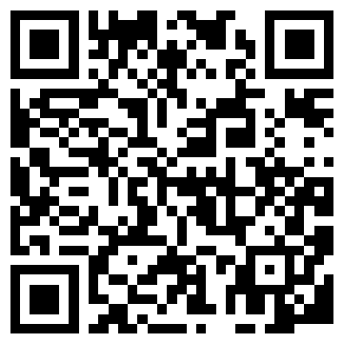
ATÉ À PRÓXIMA AULA
EPI
No telemóvel ou no PC da escola
1
Termina o baralho da lição M9-F05 e o cartão extra
2
Espreita a lição seguinte, «Três anos numa resposta»
3
Antes de sair: foto do caderno para o portefólio
pedrohfernandes-klk.github.io/​pt/​m9/​
Lição M9-F05, Os que carregaram a pedra
12

